Slide 1
高压油管的压力控制
徐浩渊

Slide 2
基本假设
不考虑液体与管壁的粘性
管道是水平的
液体被压缩或稀释时内能不变（不考虑内能的变化）
液体的温度恒定（不考虑热传递）
液体在管道内的压力和密度相同，即密度、压力只是t的函数
除了液体的内部压力，忽略液体重量作用
问题可以看作是零维的流体运动问题
注：问题本质上可以看成是一个一维的流体运动问题，但由于流体问题的求解（即使是数值解）是非常困难的，故将问题简化为只和时间有关的常微分问题

Slide 3
一些记号
液体在管道内t时刻的密度
液体在管道内t时刻的压强
液体在管道内t时刻的质量， V管道体积
A处的进油速率
B处的出油速率

Slide 4
密度、压力满足的微分方程
推到密度满足的微分方程
在 时间段内
常微分方程组
初始条件

Slide 5
由附件可拟合出的函数关系式
弹性模量和压力的关系
针阀升程函数（0<t<100, 一个周期）
注：如果时间间隔为0.01，可直接使用附件的数据；如果想要更高的精度，可用此函数
凸轮的极径和极角的关系
注：θ=0，表示下止点
上述函数皆可由cftool拟合得到

Slide 6
问题1.1
f(t)是以100ms为周期的周期函数
假设A处在t=a时开启，开启时长是T， (0<a<100ms)
以T+10为周期函数
其中，A为A点处的油嘴截面面积

Slide 7
问题一满足的微分方程组

Slide 8
微分方程求解方法（欧拉法）
利用欧拉法求解微分方程
y(t): 向量方程
将时间等分，区间长度是h,
则
精度O(h)

Slide 9
微分方程求解方法（改进欧拉法）
利用改进欧拉法求解微分方程
将时间等分，区间长度是h,
则
精度O(h²)

Slide 10
混合方程求解方法（改进欧拉法）
利用改进欧拉法求解混合微分方程
将时间等分，区间长度是h,
则

Slide 11
微分方程组求解要点
因变量个数与方程个数相同
在无法理论求解的情况下，高阶理论往往只有理论上的优势，对数值求解帮助不大，基础理论形式更简洁明了
尽量使用最基础的理论（牛顿第二定理等）
只采用一阶微分方程组的形式
尽量采用向量方式处理
尽量做到可进行数组运算（并行计算， 存贮空间换时间）
如无法理论求解，不做化简（只做计算机数值计算）
保留混合微分方程的形式
代码部分
1.建立混合微分方程的函数代码，（对复杂的微分方程组往往比较困难）
2.利用库函数求解（精度满足条件），或用欧拉、改进欧拉自编程求解（时间换精度）

Slide 12
A处的阀开时长T的估计
假设长时行为下，油管的压强稳定在100附近， 在1秒内，A处进油的质量大约为
D为1秒内阀开总时长
B处出油的质量大约为
管内压强稳定在100附近，则
可得

Slide 13
问题1.1求解
取定参数a, T
将时间等分，区间长度是h,
初始化
由 计算 得
则
依次循环计算下去，可得所有时间节点的压力及密度值

Slide 14
问题1.1定性分析
T 固定的情况下，长时下，管内油压会趋于一个稳定的波动状态
长时下，a对管内油压的稳定的波动状态的影响很小，可取a=0
长时下，管内油压的稳定的波动状态与初始压强无关只与T有关
T越大，在单位时间内从A处泵入的油量越多，长时下，管内的平均油压越高。
长时下，管内的平均油压稳定在100的时长T应该在0.2876附近。
可由二分法求得最佳的时长T。
求得T=0.2878. 模拟的时长是20s, 时长越大，结果越精确
从模拟图看，时间取大于20s,结果会比较好
注：平均压强取模拟时长最后1s的平均压强

Slide 15
问题1.1求解方法
1. 记 为模拟最后1s内的平均油压，则可对如下非线性最优问题求解，得到最后的T值
或
2. 由于T越大，在单位时间内从A处泵入的油量越多，长时下，管内的平均油压越高。
可由二分法求得最佳的时长T，控制条件为
由二分法，求得T=0.2878. 模拟的时长是20s, 时长越大，结果越精确
从模拟图看，时间取大于20s,结果会比较好

Slide 18
长时的稳定状态和初始压强无关

Slide 19
问题1.2
假设长期行为下，油管的压强稳定在150附近， 则
取 ，由二分法，可得，令油管压强稳定在150的最佳开阀时长为
由计算结果，在1.8-2秒的平均压强为
在4.8-5秒的平均压强为
见下图
在9.8-10秒的平均压强为
在19.8-20秒的平均压强为

Slide 21
问题1.2的分析与策略
要使压强在2s或5s内稳定在150附近，需要稍微提升一下开阀时长。可行策略：
在0-1s内，设开阀时长为T, 在1s后调整为0.7524
2s时的策略
在0-4s内，设开阀时长为T, 在4s后调整为0.7524，
5s时的策略
在上述策略下，T越大，2s(或4s)后的平均油压应该越大
可由二分法求T（在上述策略下，1.5-2s内的平均压强是T的单增函数）
取
由上述方法在1.5--2s内的平均压强为149.6916
取
由上述方法在1.5--2s内的平均压强为150.8856
由二分法，可得最优的
此时，在1.5--2s内的平均压强为150.0004

Slide 22
注： 10s

Slide 24
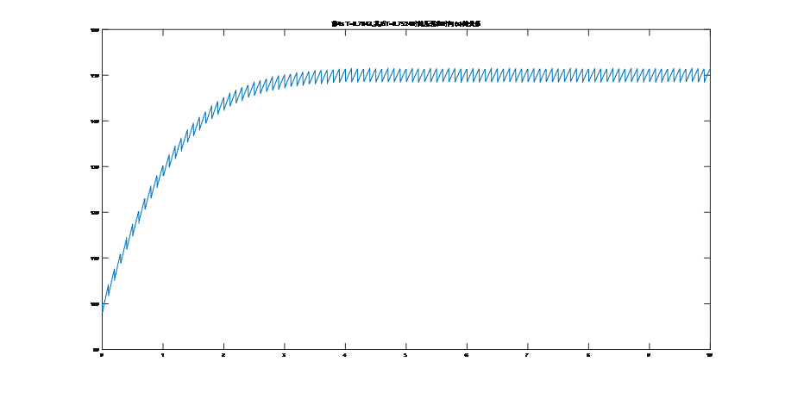
5s内稳定在150的求解结果
前4秒
由上述方法在4.5--5s内的平均压强为149.9507
前4s
由上述方法在4.5--5s内的平均压强为150.3228
由二分法，可得最优的
此时，在4.5--5s内的平均压强为150.0014

Slide 25
问题1.2求解结果
阀开状态调整
2s | 前1s，T=1.3343 | 后1s T=0.7524
5s | 前4s, T=0.7643 | 后1s T=0.7524
10s | T=0.7524, 无需做调整

Slide 26
第二问:B处的情况分析
B处出油面积函数A(h), h为针阀升程
B处出油口面积
升程为h时的环形部分面积
升程为h时 环形面积在扇壁垂面上的投影面积（有效出油面积）
则B处的出油面积函数A(h)为

Slide 27
第二问:A处的情况分析
高压管内的压强、密度，体积记为
活塞腔体：压强、密度、体积，质量记为
其中 视为已知
活塞体内的微分方程

Slide 28
第二问:高压油管内密度、压强分析
高压管内的压强、密度，体积记为
活塞腔体：压强、密度、体积，质量记为
其中 视为已知
高压油管内的微分方程
注：标准大气压=0.101325mpa, B喷嘴口的可以认为就是p(t)

Slide 29
第二问：活塞腔的体积变化
设极角为θ，则凸轮的极径函数为
x
上止点
圆截面面积
θ为极半径与x轴正向夹角
下止点
以θ为极角的极半径逆时针旋转θ后，极半径和x轴正向重合
支撑点
以θ为极角的极半径逆时针旋转θ后，支撑点到活塞底平面的距离记为H(θ),
活塞腔体体积记为V(θ),则
以θ为极角的极半径逆时针旋转θ后，凸轮的上曲线方程 （x方向的方程）
则

Slide 30
第二问：活塞腔的体积变化
设角速度为ω，则凸轮的极径函数为
截面面积
注1：t=0时在下止点位置
注2：上止点位置的压强与密度是未知的，不能作为初值
注3：上止点位置的压强与密度是未知的，不能作为初值
注4：由于考虑的是长时行为，初始相位对结果几乎无影响，无需考虑其它初始相位
注5：要注意在ωt=2nπ时，活塞腔中燃油压力，密度及质量的复位情况

Slide 31
第二问满足的微分方程组
其中A表示A处的喷油嘴面积

Slide 32
第二问求解方法
求解方法：欧拉法求解常微分方程组(同第一问，略）
模拟时长，10s
方法1:
或
非线性优化方法
方法2，角速度越大，单位时间泵入的燃油越多，长时稳定压强越大，可由二分法求最优角速度 （稳定压强=最后1s平均压强）

Slide 33
角速度越大，长时稳定压强越大

Slide 34
由二分法 得最佳的角速度为27.4532rad/s

Slide 35
第三问第一小问
高压管内的压强、密度，体积记为
活塞腔体：压强、密度、体积，质量记为
视为已知
a: 开阀时间差，0<a<100ms

Slide 36
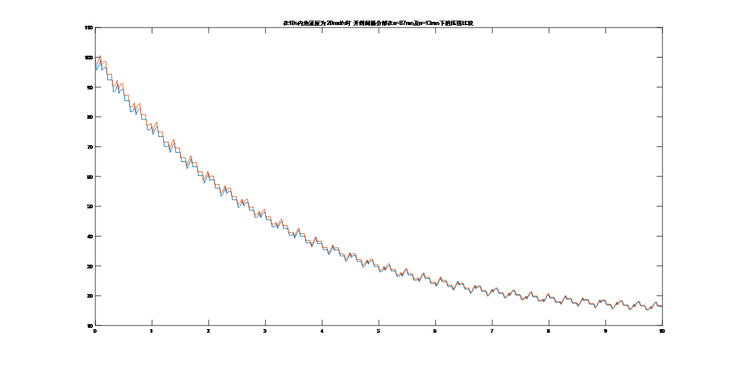
问题3.1分析
由于B喷嘴的周期是100ms, 取0<a<100ms. 可以看出 a的大小对油管油压的长稳状态影响不大。 故可取a=0
在10s内，ω=20rad/s
a=87ms及a=13ms时的压强图

Slide 37
问题3.1分析
在有两个喷嘴的情况下，单位时间出油量加倍，油压稳定在100附近的角速度应该是单喷嘴情况下的两倍左右。
长时的稳态油压是角速度的单增函数，问题可由二分法求解。
经计算，使油压稳定在100的最佳角速度为54.9985rad/s, 大致为单阀的两倍。

Slide 39
a对振幅的影响：角速度为54.9985rad/s, a=0,a=50时压强与时间关系的比较
a=50时相当于一个喷嘴以50ms的周期喷油，更具规律性，油压的波动相对更小

Slide 40
单喷嘴与双喷嘴情况的比较
单喷嘴：ω=27.4532rad/s, 模拟时长10s，9-10s内的平均压强及振幅分别为
双喷嘴：ω=54.9612rad/s, a=50, 模拟时长10s，9-10s内的平均压强及振幅分别为

Slide 41
第三题第二问
高压管内的压强、密度，体积记为
q: 单向阀的控制压强
活塞腔体：压强、密度、体积，质量记为
视为已知
其中

Slide 42
模拟数据
单向阀的控制压强确实可以很好起到控制作用，包括压强上限与振幅
当q>100且与100很接近时，需要很大的角速度使压强稳定在100附近

Slide 44
一般发动机的最高转速不超过6500转/分，即不超过700rad/s，因此将q设为101，不具实用性。

Slide 45
最佳单向阀控制压强及相应的角速度
取定101<q<103, 由二分法找到54到700之间找到使压强稳定在100附近的最优的角速度，记下此时最后一秒内的振幅
在101<q<103中，找到q，使得上述振幅最小
此时的q及相应的角速度便是需要的控制压强和角速度。
程序模拟，所有模拟时间为30s, a=50ms, 压强均值及振幅采用29-30s内的数据，角速度最大值设为700rad/s，控制压强间隔0.1

Slide 47
3.2结论
控制压强 | 102.7 | 102.8 | 102.9 | 103
最优角速度 | 55.1582 | 54.9709 | 55.3455 | 54.9709
平均压强 | 99.6896 | 100.0361 | 100.4309 | 100.0361
压强振幅 | 5.5896 | 4.9468 | 4.8889 | 4.9468
控制压强在102.8--103之间，相应的结果都是比较好的

Slide 48
谢谢！

